Slide 1
AYUDAS TECNICAS

Slide 2
Epidemiologia
En Chile, el grupo de mayores de 60 años tiene cada vez más peso relativo en el total de la población. Según la proyección poblacional para el 2011, habría 1.600.714 personas de 65 años, lo que equivaldría a un 9,3% de la población. De este total destaca el grupo de personas mayores de 80 años, los que alcanzan el 20,7% con 331.712 personas (DEIS,2010).La Esperanza de Vida al nacer en Chile es hoy día de 79,10 años (76,12 años para los hombres y 82,20 años para las mujeres) en el período 2010-2015.
Este grupo de edad presenta una alta prevalencia de enfermedades crónicas no transmisibles, que tienen un denominador común: el alto potencial de producir discapacidad, como lo muestran los resultados de Chile en el “Estudio de la Dependencia en Personas Mayores 2009”

Slide 3
Epidemiologia
Según mediciones del estado funcional de los Adultos Mayores en APS (EFAM o Índice de Katz, DEIS 2009), existe un 20% de los mayores de 65 años bajo control en situación de riesgo de dependencia y un 12% de personas mayores con dependencia, donde los postrados alcanzan a un 4%. Las características funcionales de este grupo de Adultos Mayores los hace más susceptibles de utilizar ayudas para la deambulación y para aquellos que se encuentran en situación de inmovilidad.
De acuerdo a lo descrito, Chile envejece, asimismo este grupo etario presenta una alta prevalencia de enfermedades crónicas con un alto potencial de producir dependencia, por ello el propósito de la política de salud del adulto mayor es mantener y/o mejorar su autonomía e independencia, previniendo así la dependencia.

Slide 4
Definición ayuda técnica
Las Ayudas Técnicas (AT) se definen como elementos que corrigen o facilitan la ejecución de una acción, actividad o desplazamiento, procurando ahorro de energía y mayor seguridad, en conjunto con las acciones de promoción, prevención, recuperación y rehabilitación permitirán alcanzar este propósito. También se caracterizan por ser dispositivos muy diversos, que incrementan el nivel de independencia funcional de los usuarios.

Slide 5
Beneficiados
Adultos Mayores, de 65 años y más, que presenten limitación funcional para desplazarse y/o dificultad para realizar actividades de la vida diaria, originadas por múltiples causas y que se encuentren asociadas a dolor, claudicación, riesgo de caída, alteración de la marcha o síndrome de inmovilidad.

Slide 6
Objetivos general y especifico
Reducir el impacto de la dependencia en los adultos mayores de 65 años y más.
1. Precisar las circunstancias en las que se indican las siguientes ayudas técnicas: bastones, andadores, sillas de ruedas, cojín antiescaras y colchón antiescaras.
2. Contribuir a mantener y/o mejorar la situación funcional de los adultos mayores.
3. Facilitar la inserción de los adultos mayores en su comunidad.
4. Prevenir las complicaciones asociadas al síndrome de inmovilidad.

Slide 7
Condiciones
Dolor
Claudicación
Alteración de la funcionalidad de la marcha
Inestabilidad articular
Riesgo de caídas
Factores asociados
Dependencia severa

Slide 8
En caso de sospecha de necesidad de ayuda ortesica
Medición de la magnitud del dolor.
  Eva
Evaluación del riesgo de caídas
  Dowton
  Estación Unipodal (EU)
  Timed Up and Go (TUG)
Evaluación de las Actividades Básicas de la Vida Diaria
  Evaluación clínica de la marcha
Evaluación del estado de dependencia
  Índice de katz

Slide 9
Confirmación de la indicación de Ayuda Técnica
Una vez detectado el adulto mayor con sospecha de necesidad de uso de alguna ayuda técnica, éste deberá ser evaluado por médico quién confirma el diagnóstico y evalúa en conjunto con otros profesionales (Kinesiólogo, Terapeuta Ocupacional y/o Enfermera) la indicación más apropiada al caso.

Slide 10
Tipo de AT | Criterios de indicación médica
Bastón | Se indica en presencia de: - Dolor de articulaciones de extremidades inferiores secundaria a: • Osteoartritis, artritis, traumatismos. - Post- cirugía por endoprótesis de cadera, rodilla. - Riesgo de caída o caídas a repetición. - Secuela de AVE - Amputados
Andador | Se indica en adultos mayores que presentan: - Inestabilidad postural que impide realizar marcha. - Amputado - Síndrome post caída - Enfermedad de Parkinson - Demencia en etapa inicial con antecedentes de caída.

Slide 11
Silla de ruedas | Se indica adultos mayores que presentan dificultad en la movilidad secundario a: - Secuelas de AVE - Amputados de ambas extremidades inferiores - Parapléjicos - Enfermedad de Parkinson en etapas avanzadas - Insuficiencia cardíaca o respiratoria con disnea de esfuerzo - Demencias en estado avanzado
Colchón antiescara | Se indica adultos mayores con alto grado de inmovilidad secundario a: - Alteraciones del estado de conciencia - Alteración de sensibilidad - Cáncer Terminal - Demencias en estadios avanzados - Artropatías degenerativas severas - Lesiones medulares
Cojín antiescara | Indicado en adultos mayores afectados por el síndrome de inmovilidad en sus diversos niveles.

Slide 12
Tto y entrenamiento
En el momento de la entrega se programa una cita al beneficiario y/o el cuidador a una sesión de entrega y educación en el uso de la órtesis indicada. Esta actividad tendrá los siguientes componentes:
1. Descripción de las características técnicas de la ayuda técnica entregada (materiales, duración estimada, uso de garantía del proveedor, reposición)
2. Uso y cuidados del dispositivo.
3. Entrenamiento y práctica en el uso de AT.
4. Corrección y refuerzo en el uso de AT.
5. Citación a control en el uso de AT.

Slide 13
Educación
a) Entrega: Una vez indicada la Ayuda Técnica se procederá a su entrega en los plazos previamente definidos y consistentes con la necesidad y urgencia de cada caso.
b) Entrenamiento y educación: En esta etapa, el Kinesiólogo cuenta con dos sesiones para la educación al paciente y/o cuidadores, en el uso y entrenamiento de la correspondiente órtesis. Nivel de Evidencia 3.
c) Cada órtesis indicada deberá ser evaluada y registrada en forma independiente cada vez que sea necesario.

Slide 14
Tasa de Reposición de Ayudas Técnicas
Tasa de Reposición de ayudas Técnicas
Cantidad de años que debiera durar cada Ayuda Técnica sin ser repuesta.
Ayuda Técnica Duración en años
Bastón 2 años
Andador fijo 3 años
Andador de paseo 3 años
Silla de Ruedas Estándar 2 años
Silla de Ruedas Neurológica 3 años
Silla de Ruedas Tipo Camilla 3 años
Cojín Antiescaras 2 años
Colchón Antiescaras 1 años

Slide 15
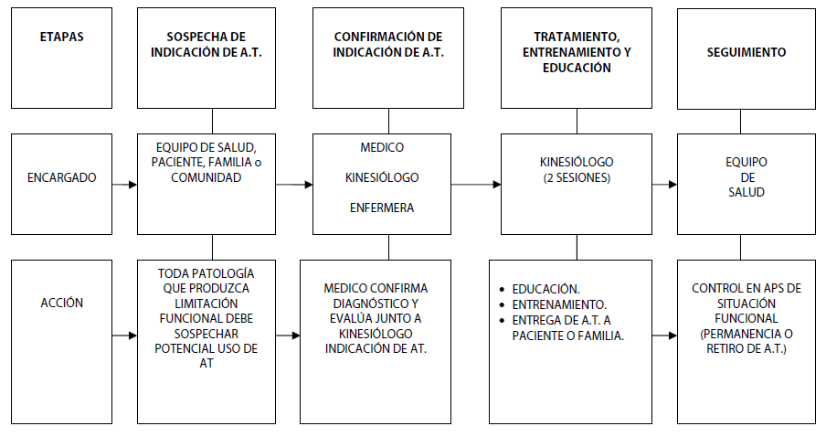
Etapas y procesos de las Ayudas Técnicas(AT)

